Slide 1


«Алтын сандық»
интеллектуалдық ойыны

Slide 2



Сайыс шарты мен өтуі
Сайыс 3 кезеңнен тұрады:
Темір сандық
Күміс сандық
Алтын сандық
Аяқтау

Slide 3

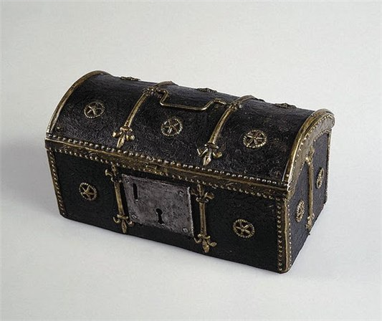

10
10
20
20
20
30
30
30

Slide 4
Алғаш мектеп ашқан ағартушы ?

Slide 5
“Күз”өлеңінің авторы кім ?

Slide 6
Заттың сынын, сапасын білдіретің сөз табы қалай аталады ?

Slide 7
«Желтоқсан» сөзінде неше әріп, неше буын бар ?

Slide 8
Компьютердің миы деп нені атаған?

Slide 9
Отбасының бақыты кім ?

Slide 10
Математикалық амалдарды ата?

Slide 11
Компьютердің жанындағы өсімдік

Slide 12

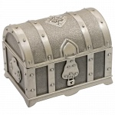
2 тур. Күміс сандық
1 | 2 | 3 | 4 | 5 | 6
Артқа

Slide 13

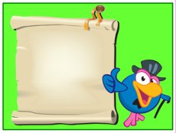

Көп болса алыстайсың
Мезетпен қашықтайсың
Асықсаң аз болады
Табасың мұны қайсысың?
Уақыт

Slide 14
Жердің жүзін шарлайсың
Онсыз еш жерге бармайсың
Көлікпен де, жаяу да
Саралайсың, таңдайсың.
Жол

Slide 15
Ұстарамен алынбас,
Ұйысып тұрған қалың шаш.
Егін

Slide 16
Асты тас,
Үсті тас,
Ортасында шандыр бас
Тасбақа

Slide 17
Қалпағы ақ қарасаң,
Дәрігер емес, бірақ ол.
Дәм мәзірін қаласаң,
Алға ұсынып тұрады ол.
Аспаз

Slide 18
Өрнектеп, сәндеп,
Тігістерін бүгетін.
Солпысын жөндеп,
Кім көйлек тігетін?
Тігінші

Slide 19
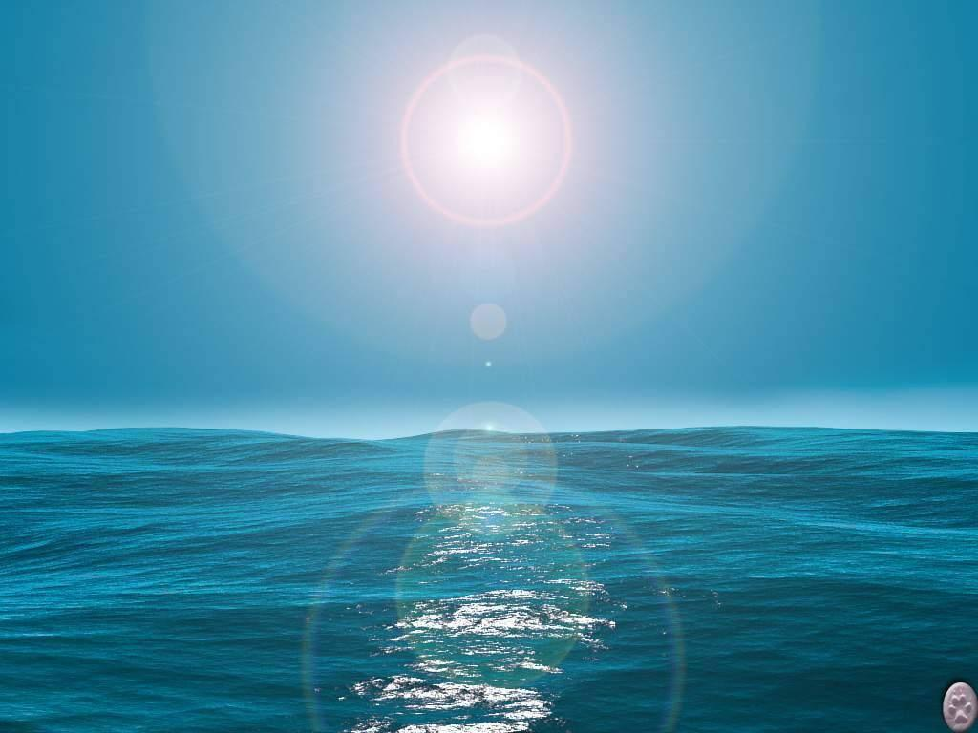


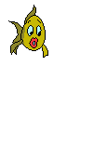
Демалыс сәті

Slide 20
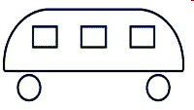
І топ
Бұл автобус қандай бағытпен кетіп бара жатыр?
Оң жақпен немесе сол жақпен?
Автобус сол бағытпен жүріп бара жатыр.
Себебі, оң жақпен жүргенде есігі көрінетін еді.

Slide 21

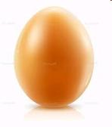
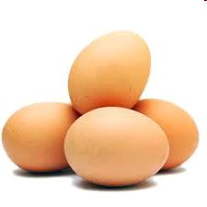
ІІ топ
1 жұмыртқа 3 минут қайнайды,
ал 4 жұмыртқа неше минут қайнайды?
3 минут

Slide 22
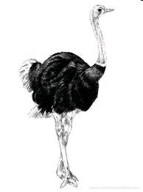
І топ
Үш страус ұшып келе жатты.
Аңшы олардың біреуін атып өлтірді.
Олардың қаншасы қалды?
Жауабы: Страус ұшпайды

Slide 23
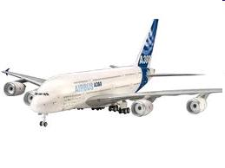
ІІ топ

Slide 24


І топ

Slide 25
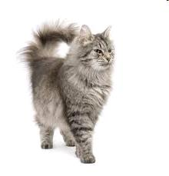



ІІ топ
Бөлмеде әр бұрышта 1 мысықтан және оған қарама – қарсы 3 мысықтан отырса, бөлмеде неше мысық бар?

